Slide 1
www.erasmus-artist.eu

Slide 2
პარტნიორები
პროგრამის მონაწილე ქვეყნები:
ბრემენის უნივერსიტეტი (კორდინატორი), გერმანია
კლაგენფურტის ალპე-ადრიას-უნივერსიტეტი, ავსტრია
ლიმერიკის უნივერსიტეტი, ირლანდია
ანკარას უნივერსიტეტი, თურქეთი
შემფასებელი:
რეიჩელ მამლოკ-ნეემანი, ვაიცმანის სამეცნიერო ინსტიტუტი, ისრაელი
www.erasmus-artist.eu

Slide 3
პარტნიორები
პარტნიორი ქვეყნები:
ილიას სახელმწიფო უნივერსიტეტი (თანაკოორდინატორი), საქართველო
ბათუმის შოთა რუსთაველის სახელობის უნივერსიტეტი, საქართველო
განათლების აკადემიური არაბული კოლეჯი, ისრაელი
განათლების ორანიმის აკადემიური კოლეჯი, ისრაელი
ატანეო დე მანილას უნივერსიტეტი, ფილიპინები
მანილას დე ლა სალის უნივერსიტეტი, ფილიპინები
www.erasmus-artist.eu

Slide 4
ARTIST: მთავარი ფოკუსი
მასწავლებელთა განათლების გზით პრაქტიკულ კვლევაზე დაფუძნებული ინოვაცია საბუნებისმეტყველო საგნების სწავლების განათლების სფეროში.
მიზანი: ინოვაციები მასწავლებელთა განათლების სფეროში
ქმედება: ARTIST-ცენტრები, თანამშრომლობის ქსელი, სემინარები, კურსები და ARISE (ჟურნალი „პრაქტიკული კვლევა და ინოვაცია სამეცნიერო განათლებაში“
www.erasmus-artist.eu

Slide 5
ARTIST-ის ცენტრები
ARTIST-ის ცენტრები წარმოადგენს კომპეტენციების ცენტრებს, სადაც მასწავლებლებსა და საბუნებისმეტყველო საგნების ინსტრუქტორებად მომუშავე ახალგაზრდებს შეუძლიათ რჩევის მიღება პრაქტიკული კვლევის ჩასატარებისა და კვლევაზე დაფუძნებული ინოვაციების შესწავლასთან დაკავშირებით.
დასრულებულია
www.erasmus-artist.eu

Slide 6
ARTIST-ის ქსელი
ARTIST-ის ქსელი აერთიანებს უმაღლესი განათლების დაწესებულებებს, სკოლებსა და ინდუსტრიის წარმომადგენლებს/მცირე და საშუალო საწარმოებს საბუნებისმეტყველო საგნების სწავლების გაუმჯობესებისკენ მიმართული
თანამშრომლობის მიზნით.
დასრულებულია
www.erasmus-artist.eu

Slide 7
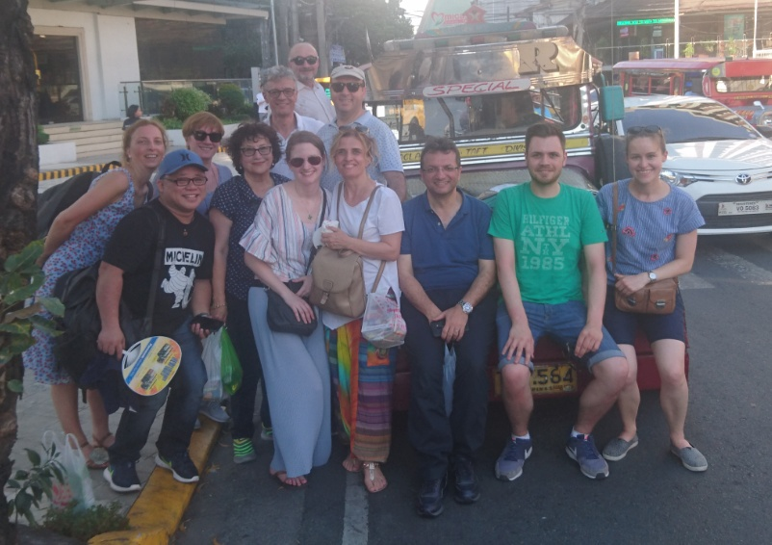
ARTIST-ის სემინარები
ARTIST-ის სემინარები პარტნიორი ქვეყნებისთვის:
მანილა, 2018 წლის მაისი (დასრულებულია)
თბილისი, 2018 წლის ივნისი (მიმდინარეობს)
ხაიფა, 2018 წლის ოქტომბერი
www.erasmus-artist.eu

Slide 8
ARTIST-ის კურსები
სამეცნიერო კურსების დანერგვა
მომავალი მასწავლებლებისა და მასწავლებლებისთვის პრაქტიკული კვლევის ჩასატარებლად და ინოვაციური პროექტების განსახორციელებლად.
შინაარსი: სწავლის პროცესი, კარიერის დაგეგმვა, საკლასო ოთახებში არაფორმალური განათლების მეთოდების შემოტანა და მცირე და საშუალო საწარმოებთან თანამშრომლობა.
მიმდინარეობს
www.erasmus-artist.eu

Slide 9
მასწავლებელთათვის განსაზღვრული რესურსები და პროდუქტები
www.erasmus-artist.eu

Slide 10
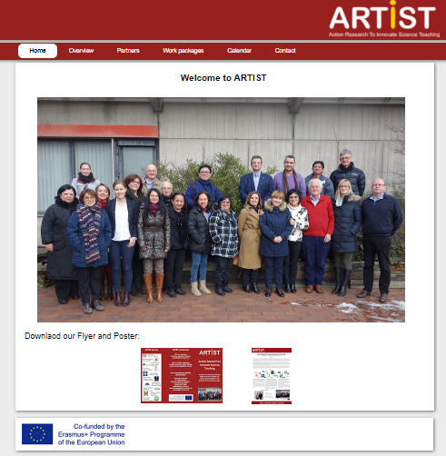
ARTIST-ის ვებგვერდი
შესავალი
რესურსები
კალენდარი
ARTIST-ის საკონტაქტო პუნქტები
ფუნქციონირებს 2017 წლიდან
www.erasmus-artist.eu

Slide 11
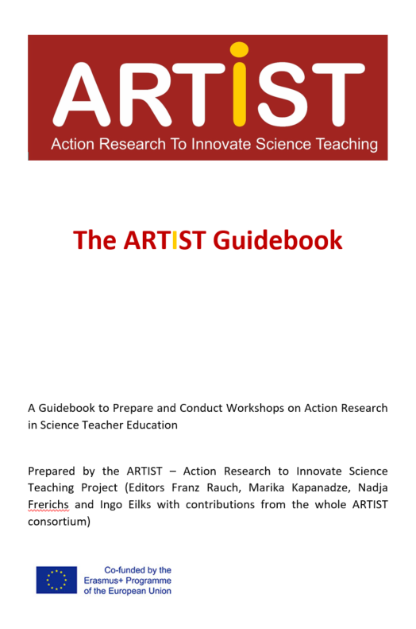
ARTIST-ის სახელმძღვანელო
შესავალი
აქტივობები/სამუშაო დოკუმენტები
მონაცემები და ცხრილები
ლიტერატურული რევიუ
პრაქტიკული კვლევის სკეჩები
ARTIST-ის საკონტაქტო პუნქტები
გამოქვეყნდება 2018 წელს (ქართულადაც)
www.erasmus-artist.eu

Slide 12
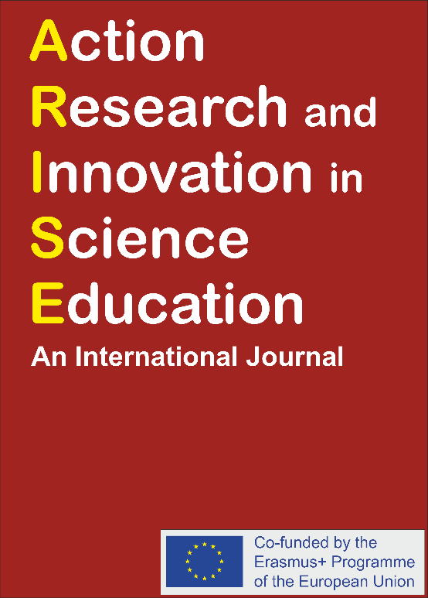
ARISE (პრაქტიკული კვლევა და ინოვაცია სამეცნიერო განათლებაში - საერთაშორისო ჟურნალი)
ARISE (პრაქტიკული კვლევა და ინოვაცია სამეცნიერო განათლებაში) ონლაინ თავისუფალი წვდომის ჟურნალია, რომლის მიზანიცაა მასწავლებლების კვლევისა და მცირე მასშტაბის მქონე კურიკულუმების (მონაცემებზე დაფუძნებული) შესწავლა.
www.arisejournal.com
Will start during this year.
www.erasmus-artist.eu

Slide 13
კითხვები და დისკუსია
www.erasmus-artist.eu

